Slide 1
专题三 中国社会主义建设道路的探索
中国现代史（1949-今）发展线索
曲折发展十年
（全面建设十年）
转折
新时期——今
过渡时期
十年文革
两年徘徊
现代化建设
新阶段
（改革开放
步入新阶段）
1949
1956
1966
1976
1978
1992
新中国成立
三大改造完成
十一届三中全会
十四大
“南方谈话”

Slide 2
20世纪50－70年代工农业生产总值变化图
工农业生产总值
年代
52年 57年 60年 66年 71年 73年 75年
上图反映了50－70年代中国社会经济发展的典型特点是什么？

Slide 3
一、过渡时期（1949—1956）
（一）、概况：
1、含义：新民主主义向社会主义过渡
2、比较：
同：政治上，都是人民当家作主
异：经济上，所有制结构不同
3、阶段：
（1）巩固政权和国民经济恢复时期
（1949—1952）
（2）确立社会主义制度时期
（1953—1956）

Slide 4
（二）巩固政权、恢复经济
（1949-1952）
1、恢复经济的措施：
没收官僚资本，建立社会主义国营经济。
稳定物价，统一财经
合理调整工商业（不改变所有制）
  2、巩固政权措施：
土地改革(1950-1952)、
抗美援朝(1950-1953)、
镇压反革命(1950-1951)
（建国初期三大运动）

Slide 5
（三）社会主义制度的确立
1．三大改造：
（1）背景：1952年底，政权巩固，经济 恢复。
（2）指导方针：1953年过渡时期的总路线
①内容（一化三改）：
在一个相当长时间内，实现社会主义工业化 ，（“主体”）逐步实现对农业、手工业、资本主义工商业的社会主义改造（“两翼”）；
②特点：发展生产力和变革生产关系并行
（3）法律保障：1954年《中华人民共和国宪法》

Slide 6
（4）时间： 1953-1956
（5）方式：农业、手工业：（合作化 )
资本主义工商业（公私合营）
和平改造，赎买政策（伟大创举）。
（6）实质：把生产资料私有制改造为公有制
（7）评价：1956年底，三大改造基本完成，标志生产资料私有制转变为社会主义公有制 ，标志社会主义制度基本 建立，标志中国进入社会主义初级 阶段。
遗留许多问题（过急、过快、单一）。

Slide 7
三大改造的主要内容
农业、手工业：
个体私有制
工商业：
资本主义私有制
改造前：
性质:
社会主义公
有制(集体所有制)
性质:
社会主义公
有制(全民所有制)
改造后：
主要形式:
农业生产合作社
手工业生产合作社
主要形式：
公私合营
(方式：赎买）
1956年社会主义制度建立（初级阶段）

Slide 8
2、“一五”计划（1953--1957）
（1）任务之一：
优先发展重工业（原因）
（发展生产力）
（2）任务之二：三大改造
（变革生产关系）
结果：超额完成
意义：
新中国开始改变工业落后的面貌，为国民经济的进一步发展打下了良好的基础

Slide 9
【探究】优先发展重工业的原因是什么？
原因：现实：增强综合国力（国防）的需要
历史：重工业基础差
外部：苏联经验

Slide 10
3、“大跃进”和人民公社化运动1958
一五计划超额完成，滋长骄傲自满情绪
对社会主义建设艰巨性认识不足，急于求成。
(1)原因：
受苏联冒进政策的影响
根本：“左”倾冒进错误
大跃进：
高指标、瞎指挥、浮夸风
(2)表现
人民公社化运动：
“一大二公”、共产风
(3)影响：
①国民经济比例严重失调,生产力极大破坏
②严重挫伤了农民的生产积极性
③导致1959—1961年严重的经济困难

Slide 11
（4)比较：经济建设“左”的错误
①“大跃进”：生产力的高速度
片面追求工农业生产特别是工业生产的高速度、高指标，以钢为纲，使国民经济比例失调；
根源：严重忽视客观经济规律
教训：要尊重经济发展的客观规律 ，
不能片面夸大人的主观能动性。
②人民公社化运动：生产关系急于过渡
片面追求公有化的程度，损害了农民的利益，严重挫伤了农民的生产积极性。
根源： 生产关系超过生产力发展水平。
教训：生产关系调整要适应生产力

Slide 12
4、国民经济的调整
1960“八字方针”
(1)目的：纠正农村工作中的“左”倾错误
(2)内容：
“调整、巩固、充实、提高”
（3）作用：
到1965年，国民经济得到一定的恢复和发展
Notes:
三人观点：自我批评，实事求是，个人崇拜

Slide 13
曲折发展的十年（1956－1966）
中共八大
1956
启示一：社会主义建设必须从国情出发，正确分析国内主要矛盾。
国民经济的调整
（八字方针）
1960
正确：
“大跃进”
1958
人民公社化运动
1958
失误：
启示二：必须遵循客观的经济发展规律，不能急于求成，不可片面追求高速度。
启示三：生产关系的变革必须与生产力水平相适应。
三年经济困难
1959-1961

Slide 14
一、中共十一届三中全会的召开
（一）背景：1976-1978 徘徊时期
1、继续坚持“左倾”错误
凡是毛主席作出的决策,我们都坚决拥护;
凡是毛主席的指示,我们都始终不逾地遵循!
2、“真理标准问题讨论”奠定思想基础

Slide 15
（二）内容：
十一届三中全会 1978
思想
路线
重新确立解放思想、实事求是的指导方针
文革：个人崇拜与教条主义泛滥
政治
路线
工作中心转移到经济建设上来（回归八大）
文革：“阶级斗争为纲”
组织
路线
形成以邓小平为核心的第二代领导集体
文革：两个反革命集团控制国家权力
伟大
决策
实行改革开放
文革：体制僵化、社会封闭

Slide 16
（三）、历史意义：
思想、政治、组织路线的拨乱反正。
①两大
转折
僵化半僵化到全面改革
体制
封闭半封闭到对外开放
①标志着建设有中国特色社会
主义的新道路的正式开辟
②三个
标志
②标志着改革开放正式拉开序幕。
③标志着中国进入社会主义发
展新时期 。
Notes:
16

Slide 17
中国共产党历史上三次工作重心的转移
 | 背 景 | 内 容
第一次
第二次
第三次
1927年大革命失败后，党决定开展土地革命，开辟农村革命根据地。
开辟农村根据地，以农村包围城市。
在革命即将取得全国胜利的前夕，在1949年的七届二中全会上。
工作重心由乡村转移到城市。
粉碎“四人帮”后，1978年十一届三中全会上。
以经济建设为工作重心。

Slide 18
20世纪中国人民在前进道路上经历的三次历史性的巨变
 | 巨变 | 结 果 | 任 务
第一次
第二次
第三次
结束了两千多年的帝制，建立了资产阶级共和国。
维护共和制度，发展资本主义经济
辛亥革命
中华人民共和国的成立
巩固人民民主专政的政权，迅速恢复国民经济，建立社会主义制度。
结束了中国的半殖民地半封建的社会历史
十一届三中全会的召开
我国进入社会主义现代化建设的新时期
发展生产力，实现四个现代化

Slide 19
二:改革：从农村到城市
改革含义：
前提
改革的内容
改革是在坚持社会主义制度的前提下，改革生产关系中不适应生产力发展的一系列环节，解放和发展社会生产力。
根本目的
实质：社会主义制度的自我完善和发展
“变革不变质，改革不改向”
Notes:
19

Slide 20
二、改革：从农村到城市
（一）．农村经济体制改革
1、原因
材料一：中国在一个很长时期内，农民是人口的主体，农业是整个国民经济的基础，农村和农业的状况，对国民经济和社会的发展关系极大。（地位） 材料二：到1978年还有２亿多农民没有解决温饱问题……。（现状） 材料三：人民公社……高度行政化，经营管理过于集中，排斥市场机制，农民缺少自主权。 （人民公社体制的弊端） ——中华人民共和国国史

Slide 21
1、原因
(1)、地位：农业为本，是国民经济的基础。
(2)、现状：中国是一个农业大国，农村人口多，农村生产力水平低，农民的生活贫困。农业是改变中国落后面貌的关键。
(3)、体制：人民公社的弊端。（高度集中的经济体制下，广大农民的的生产积极性受到压抑，农业生产发展缓慢，农民的收入和生活水平徘徊不前。）

Slide 22
2、内容
家庭联产承包责任制
（1）
含义：是在土地公有制基础上，将土地长期承包给农民各家各户使用（“包干到户”、“包产到户”），农业生产基本上变为分户经营，自负盈亏，农民获得生产和分配的自主权。
（2）发展乡镇企业和非农产业

Slide 23
农村生产关系的变革
土地改革
农业生产合作社
（1950-1952）
（1953-1956））
人民公社
家庭联产承包责任制
（1958）
（1978以后）

Slide 24
长时段与历史
家庭联产承包责任制
土地改革
土地私有、自主经营、按劳分配
农村生产关系的变革
农业生产合作社
集体化
土地公有、集体经营、平均主义
人民公社
家庭联产
承包责任制
土地公有、自主经营、按劳分配

Slide 25
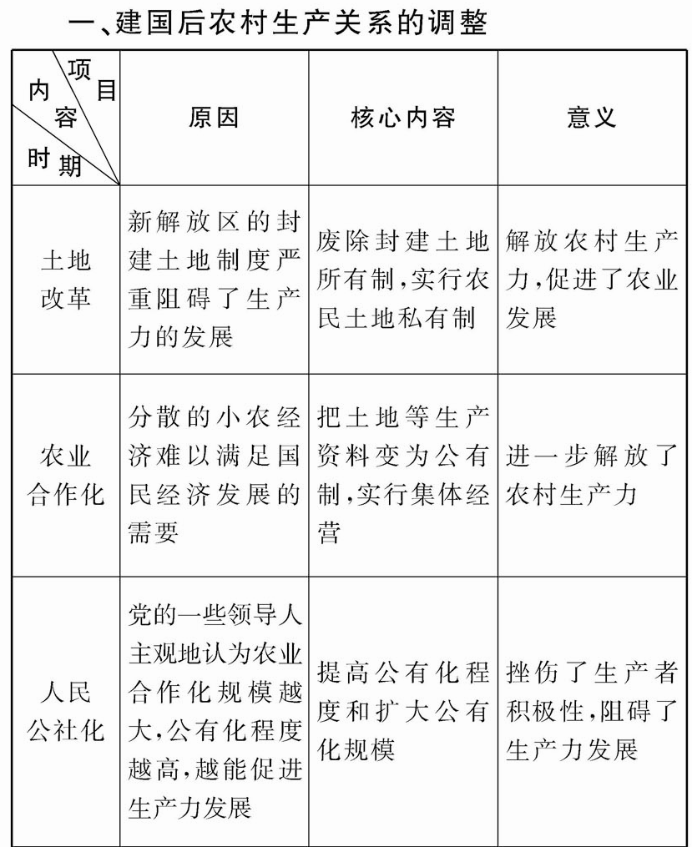

Slide 26
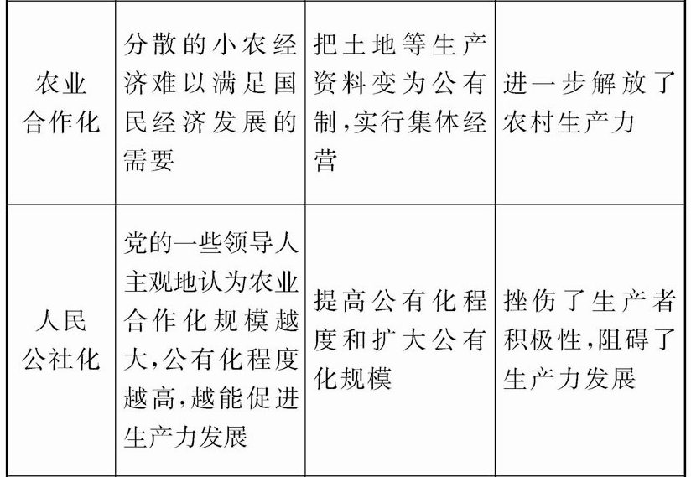
极大地调动了农民生产积极性，促进了农业生产的发展。
家庭联
产承包
责任制
人民公社旧体制阻碍着社会生产力的发展
在土地公有的前提下，实行分户经营，自负盈亏，按劳分配

Slide 27
4、意义:
凤阳县粮食产量三年三大步
①调动了农民的生产积极性, 从根本上改变了农村的经济形势和社会面貌
1976年产粮 0.77亿公斤
说凤阳，道凤阳，
改革鼓点先敲响,
三年跨了三大步,
如今飞出金凤凰。
1980年产粮 5.02亿公斤
1981年产粮 6.70亿公斤
1982年产粮 7.15亿公斤
②推动了城市经济体制的改革。

Slide 28

2、开始：《关于经济体制改革的决定》
1984年10月 中共十二届三中全会
（1）内 容
①中心环节:
增强企业活力
②基本任务:
发展社会主义商品经济；实行政企职责分开；建立多种形式的经济责任制
（2）意义：
经济体制改革全面展开，改革的重心转移

Slide 29
3、国有企业改革的内容
（1）原则：按照政企分开、所有权和经营权适当分离
（2）内 容
①扩大生产经营自主权；
②实行各种形式承包经营责任制；
③企业内部实行厂长（经理）负责制。

Slide 30


三、对外开放格局的形成
（一）第一阶段：经济特区（开始）
1、设立：1980年，深圳、珠海、汕头、厦门
1988年海南省、2010、5新疆喀什为经济特区
2、意义：特区成为“window”和“试验田”
经济特区
材料： 1979年4月，邓小平同志与当时的广东省委书记习仲勋同志谈话。他说：“……在你们广东划出一块地方来，也搞特区。过去陕甘宁边区就是特区。中央没有钱，你们自己搞，要杀出一条血路来.” ——邓小平的谈话
“特”指实行特殊的经济政策(如吸引外资、减免税收等)和经济管理制度。

Slide 31
（二）第二阶段：14沿海港口城市（扩大）
1、设立：1984年，开放大连、秦皇岛、天津、烟台等14个城市
2、意义：有力地增强了中国改革开放和国民经济的活力
广（州）大（连）上（海）青（岛）天（津），
福（州）音（烟）连（云）南（通）北（海），
湛江到（秦皇岛）浙江（宁波温州）。

Slide 32

（三）第三阶段：经济开放区（进一步扩大）
1、1985年，开辟四个沿海经济开放区
经济开放区：长江三角洲、珠江三角洲、
闽南地区、环渤海地区
2、1990年4月，开放上海浦东
为对外开放区

Slide 33

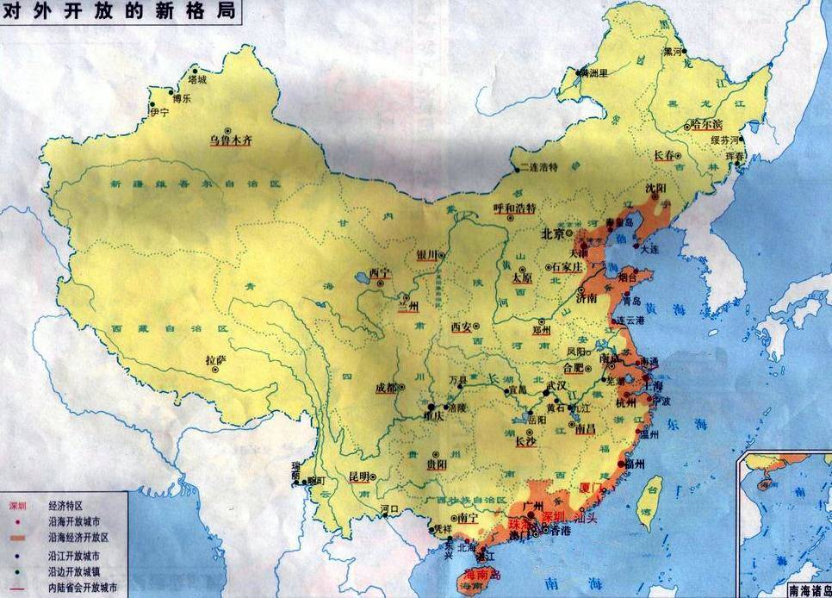
内 地
沿海经济开放区
沿 海 开 放 城 市
经 济 特 区
喀什
对外开放特点
浦东1990
多层次有重点
点线面结合
全方位
厦门
珠海
汕头
海南
深圳
图表复习法之地图

Slide 34
（二）、历史性跨越的标志——
邓小平南巡讲话和中共十四大(1992)
1、邓小平南巡讲话（1992初）
（1）
内容：
①关于党的基本路线(一个中心、两个基本点）
②关于中国改革开放的步伐
③关于判断实践的标准 （“三个有利于”）
④关于计划经济和市场经济的关系
⑤关于社会主义本质
⑥关于发展问题
（2）意义：推进了关键时期的中国改革开放事业
使有中国特色社会主义现代化建设进入新阶段。

Slide 35
2、中 共 十 四 大（1992、10）
（1）内容：
①、明确经济体制改革的目标：建立社会主义市场经济体制
②、要求抓住机遇、加快发展，集中精力把经济建设搞上去。
（2）意义：
中国的改革开放步入一个新阶段。

Slide 36
计划经济体制有哪些特点？
建立市场经济体制的必要性！！
所有制形式单一化，排斥多种经济形式和经营方式。
经营决策集中在国家手中，企业缺乏自主权。
分配实行统收统支，国家统负盈亏，吃“大锅饭”。
否定商品经济的存在，否定市场及价值规律对经济的调节作用。
高度集中的计划经济体制，有利于国家集中人力、物力和财力，保证重点建设的顺利进行，有利于稳定市场，改善人民的生活，在国民经济恢复和一五期间发挥过巨大作用；但随着计划经济的僵化，它严重地束缚生产力的发展，对于人口众多的中国来说，无法解决人民的温饱，更无法满足人们对物质生活的追求
Notes:
36

Slide 37
比较两种经济体制的不同
 | 计划经济体制 | 市场经济体制
特点
资源配 置方式
行政手段在资源配置中起基础性调节作用
市场在资源配置中起基础性调节作用
行政手段配置
市场配置
计划经济时期政府投资创建的国有企业，政府经营管理
国有资产，企业只是国家的生产车间。随着国有资产的
增值和扩大，计划经济不再适应对庞大的国有资产的经
营管理，政府管不好也管不了越来越多的国有资产计划
经济必须让位于市场经济，让市场经济提高效率。
Notes:
37

Slide 38
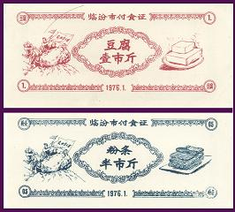
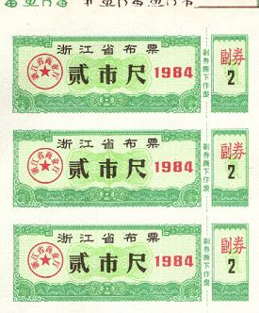
计划经济时期的各种票证
为什么当时要用这些票证？？
70年代的豆腐票和粉票
80年代的布票

